Slide 1
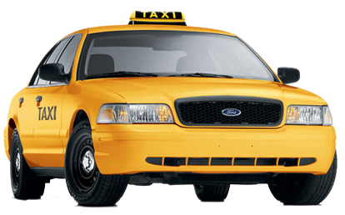
拼车车
NYC TAXI SHARING APP
@Popcorn
Notes:
大家好，我们是Popcorn小组，小组全部成员均来自上海交通大学软件学院本科二年级。
我们的项目名称是拼车车，一款针对出租车的拼车软件。

Slide 2

PART 01
市场分析
PART 02
应用技术
目录
CONTENTS
PART 03
成果展示
PART 04
问答环节
Notes:
我们将通过市场分析、应用技术、成果展示、问答环节四个部分介绍我们的项目情况

Slide 3

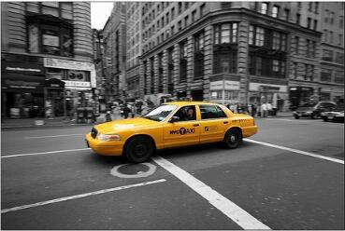
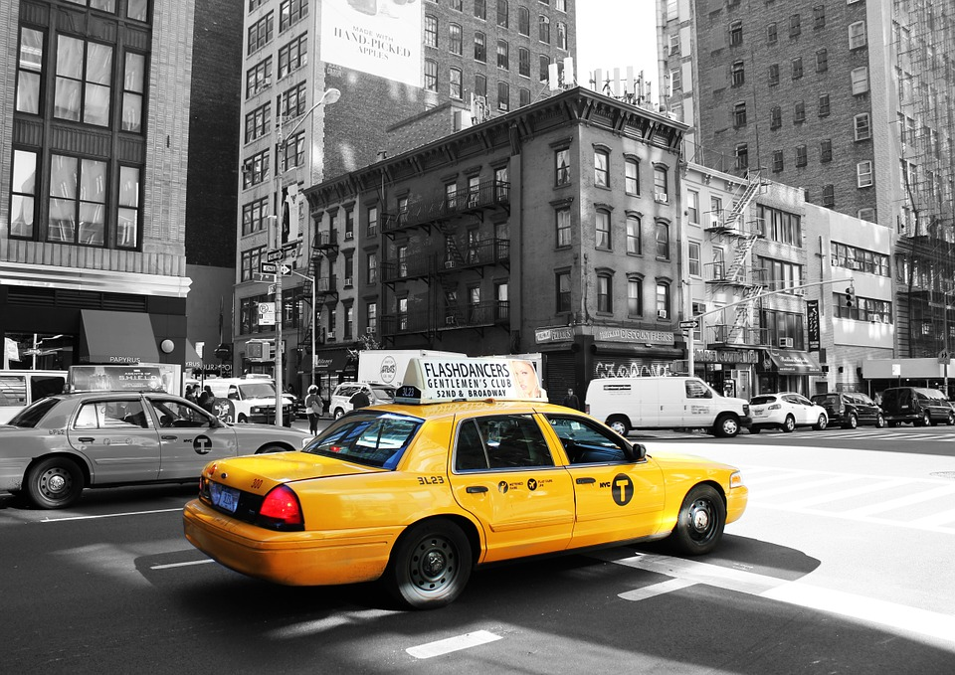

PART 01
市场分析
Notes:
首先是市场分析

Slide 4
拼车车
基于原始数据集的市场分析
乘客人数：共2185052人次
1.53人次/车次 (38.30%)
订单总量：1312780单
车辆：1426456车次
总里程：51643.6（距离测算系数）
分析：平均乘客人数少，有拼车空间！
标题文字
NYC TAXI SHARING APP
Notes:
通过对原始数据集进行分析，我们发现：平均乘客人数较少，只有1.53人/车，上座率仅38.30%，有很大的拼车空间

Slide 5
拼车车
简单拼车策略
最长等待时间：5分钟
最大拼单数量：2单
最大载客量：4人/车
最大绕路比例：10% (直线距离)
最大绕路距离：0.05 (距离测算系数)
距离测算系数公式：(球面距离公式简化)
arccos(sin(x1)*sin(x2)+cos(x1)*cos(x2)*cos(y1-y2))
标题文字
NYC TAXI SHARING APP
Notes:
为了量化拼车功能将会对历史情况有多大的改善，我们制定了简单的拼车策略，其中的参数和主要计算公式如上。
需要说明的是，其中绕路测算基于简化后的球面距离公式，约去了地球半径，仅在分析数据集时使用（API有数量限制）；
在实际的APP中使用的距离数据来自google map和google places的API，为真实的路径长度数据。
球面距离计算公式：d(x1,y1,x2,y2)=r*arccos(sin(x1)*sin(x2)+cos(x1)*cos(x2)*cos(y1-y2))，其中，x1，y1是纬度\经度的弧度单位，r为地球半径（省略）。

Slide 6
拼车车
简单拼车策略效果展示
可拼车订单数量：414930单 (31.61%)
乘客人数：1.53人次/车次 (38.30%)
=》 2.16人次/车次 (54.00%)
车辆：1426456车次 =》 1011526车次
(↓29.01%)
总里程：51643.6 =》 43280.8
(↓16.19%)
标题文字
NYC TAXI SHARING APP
Notes:
应用了上述简单拼车策略后，我们看到能够达成拼单的订单数量占比31.61%，大有应用空间。
拼单后平均乘客人数上升，上座率达到54%，车次数量降低了29%，总里程降低了16%。

Slide 7
拼车车
简单拼车策略效果展示
NYC TAXI SHARING APP
Notes:
这两张饼图分别展示的是可以拼单的订单所占比例和拼车使得上座率上升的部分。

Slide 8
拼车车
简单拼车策略效果展示
标题文字
NYC TAXI SHARING APP
Notes:
这两张饼图分别展示的是拼车使得车辆数量和总里程下降的部分。

Slide 9



拼车车
拼车的好处
标题文字
省钱
环保
少堵车
NYC TAXI SHARING APP
Notes:
拼车的好处显而易见，可以分摊路费、节能减排、缓解堵车。

Slide 10
PART 02
应用技术
Notes:
接下来简要介绍我们在本项目中用到的技术。

Slide 11




拼车车
开发工具
NYC TAXI SHARING APP
Notes:
第一排展示的是我们使用的IDE，第二排展示的是我们的版本管理工具

Slide 12





拼车车
框架工具链
NYC TAXI SHARING APP
Notes:
我们制作了Android APP，调用了google map和google places的API，使用Gradle打包，BigQuery存储数据。

Slide 13
PART 03
成果展示
Notes:
接下来我们将现场演示我们的项目成果。

Slide 14
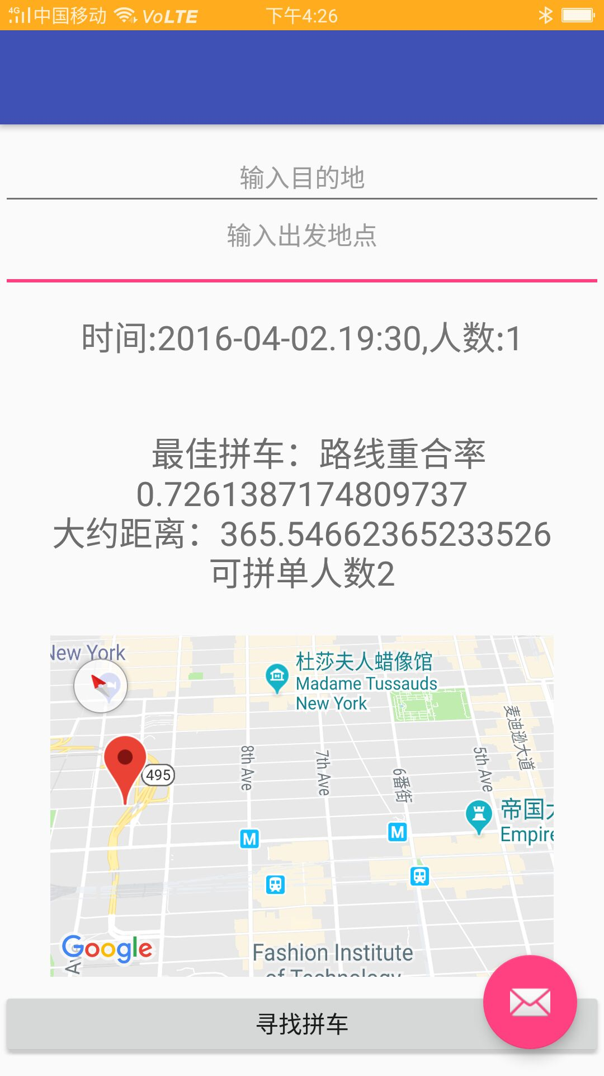
拼车车
软件界面展示
NYC TAXI SHARING APP

Slide 15
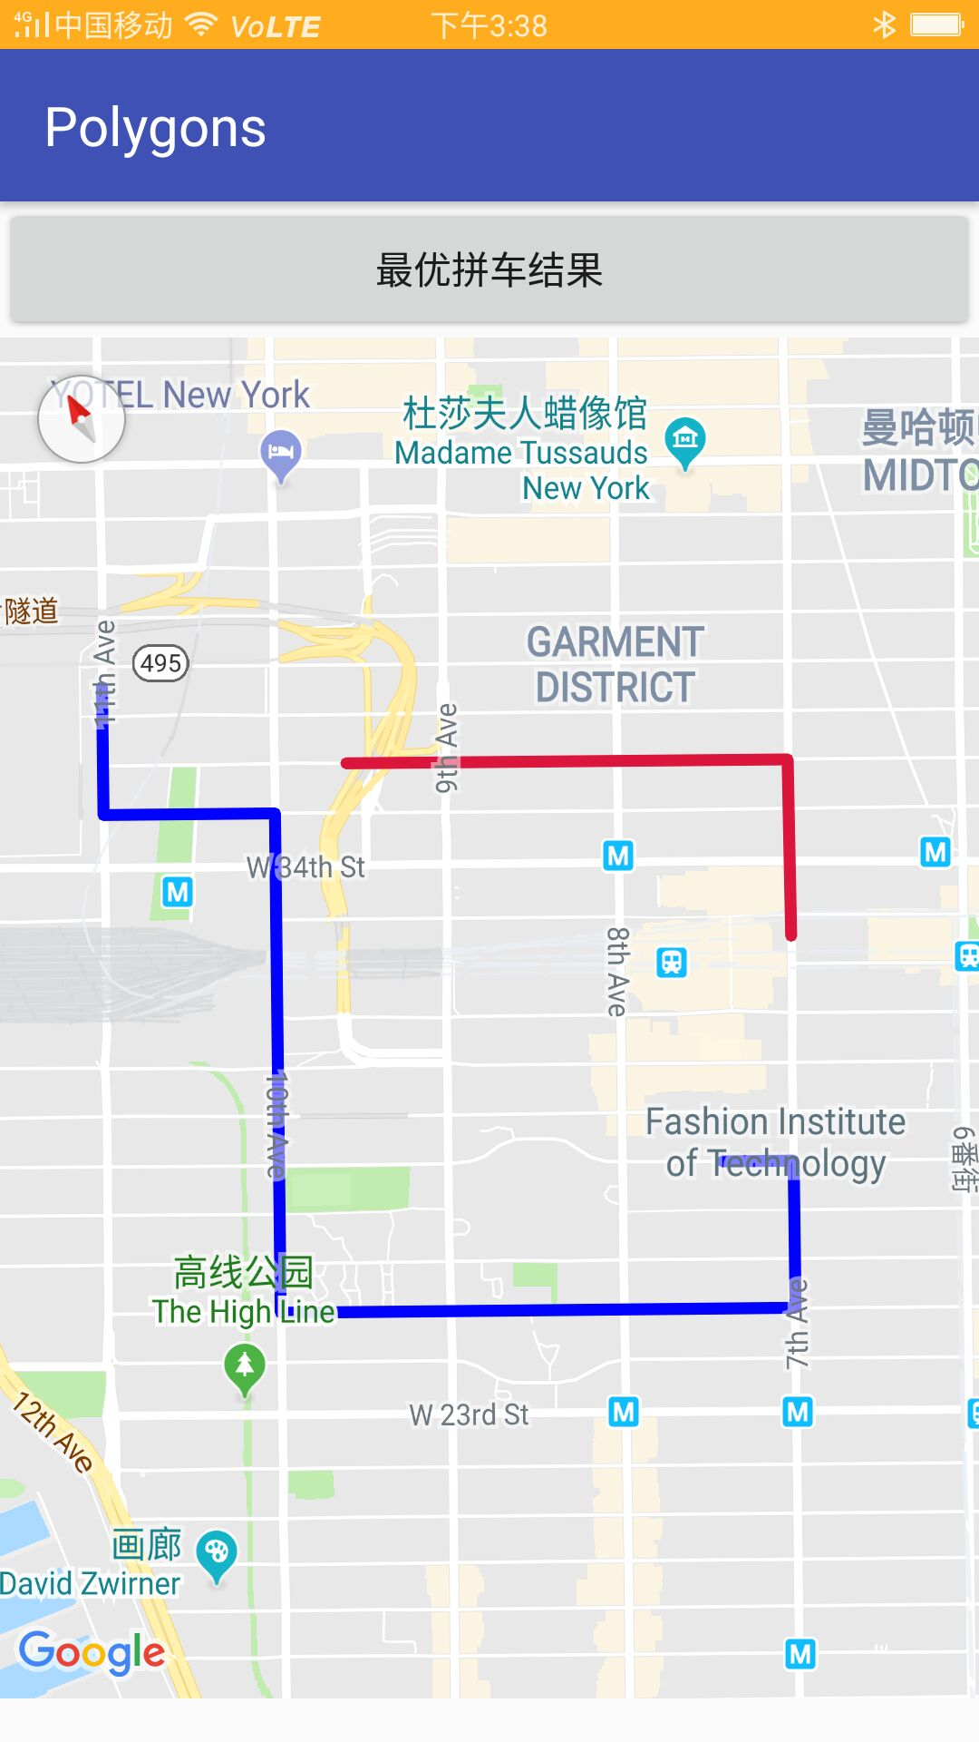
拼车车
软件界面展示
NYC TAXI SHARING APP

Slide 16
拼车车
未来展望
一键叫车
车费分摊方案
移动支付
信用系统
……
NYC TAXI SHARING APP
Notes:
由于时间有限，我们只基于数据集做出了核心功能，也就是寻找最佳拼车对象。

Slide 17
PART 04
问答环节
Notes:
最后的时间留给在场的评委和同学提问。

Slide 18
拼车车
NYC TAXI SHARING APP
@Popcorn

Slide 19
拼车车
简单拼车策略路线规划
标题文字
起点
终点
NYC TAXI SHARING APP

